Slide 1
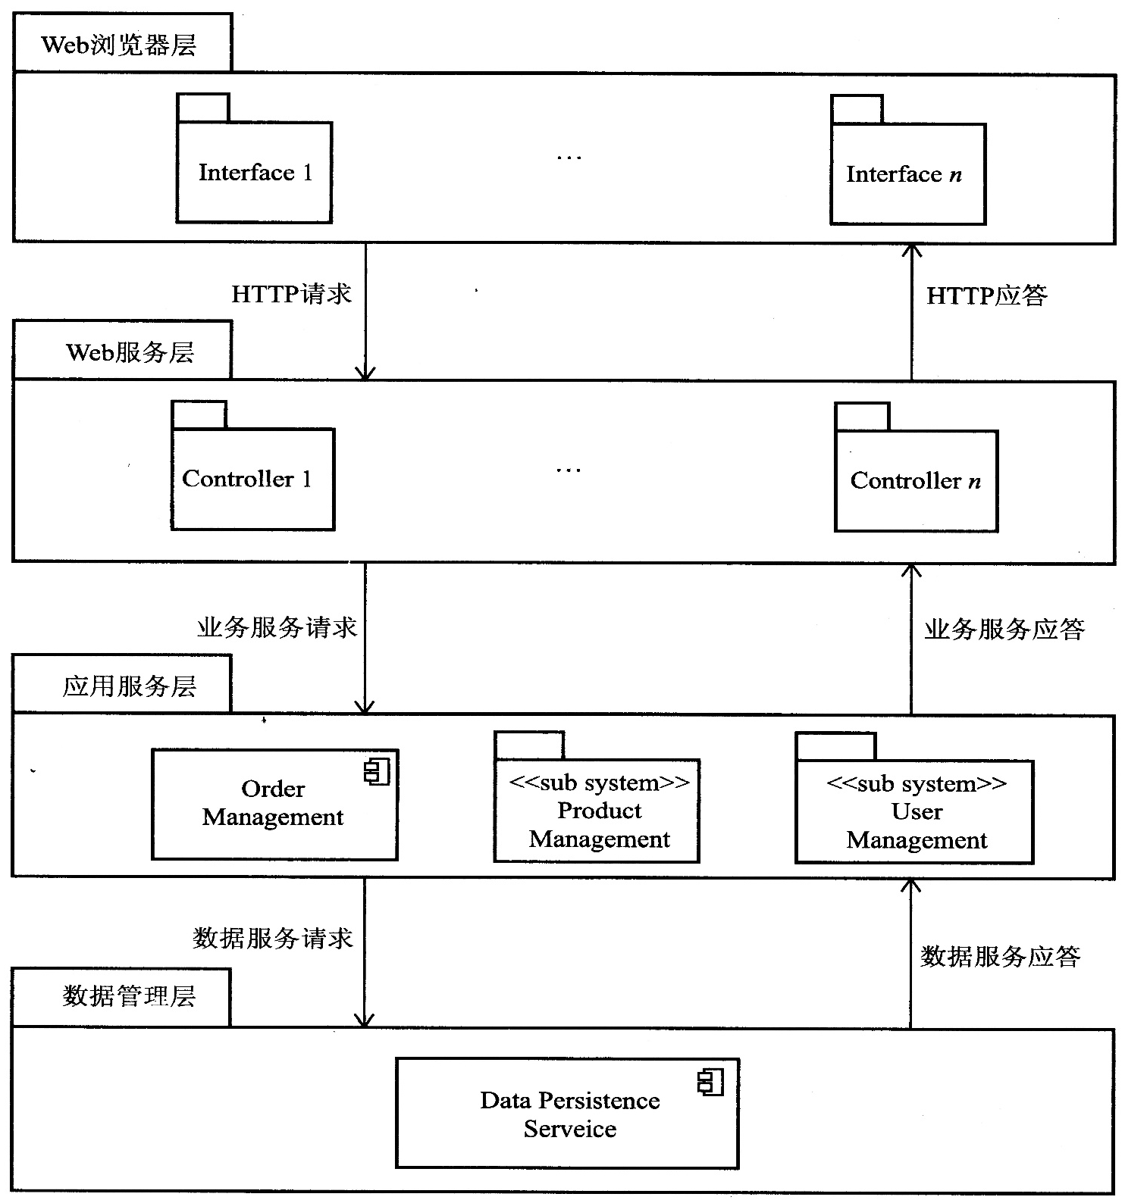
网上购物系统顶层架构图

Slide 2
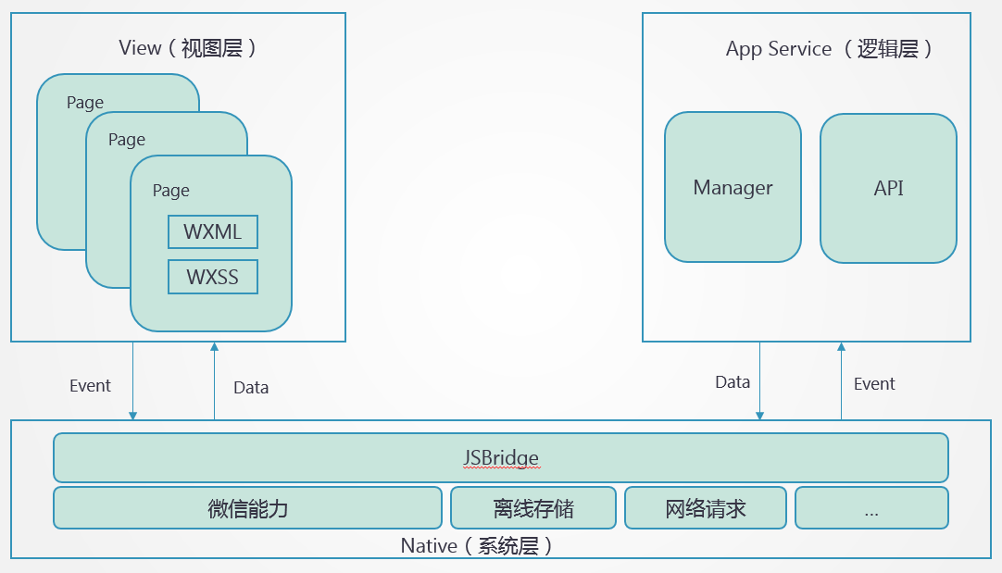
微信小程序前端架构

Slide 3
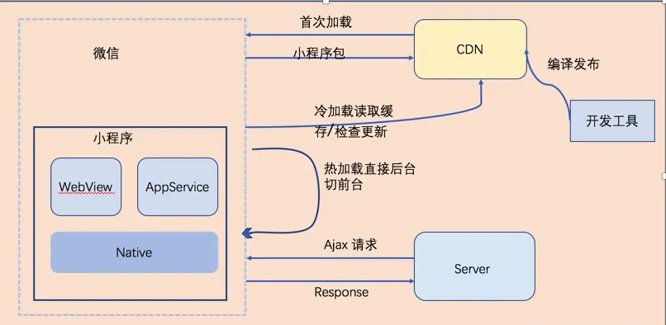
微信小程序的运行机制

Slide 4
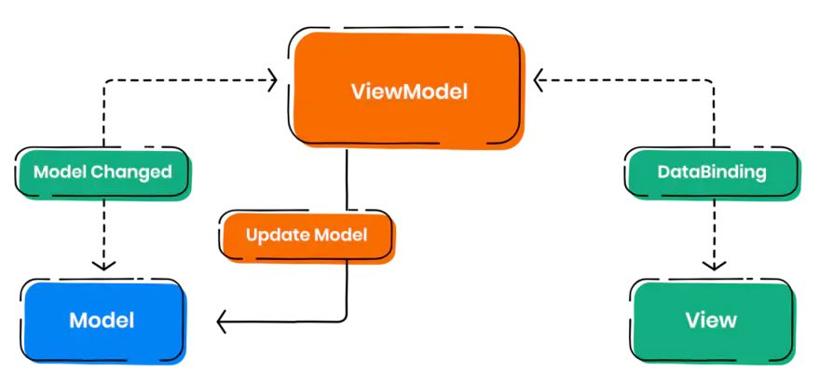
安卓APP架构——MVVM
View: 对应于Activity和XML，负责View的绘制以及与用户交互。View层不做任何业务逻辑、不涉及操作数据、不处理数据，UI和数据严格的分开。
Model: 实体模型，最大的特点是被赋予了数据获取的职责。
ViewModel: 负责完成View与Model间的交互，专注于业务的逻辑处理，做的事情也都只是对数据的操作（这些数据绑定在相应的控件上会自动去更改UI）。

Slide 5
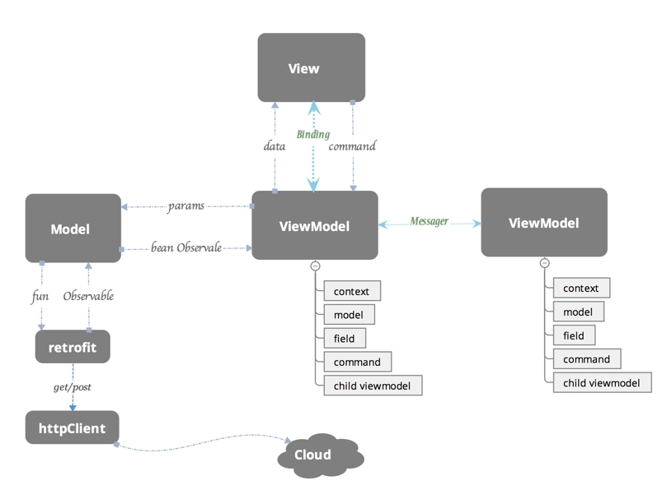

Slide 6
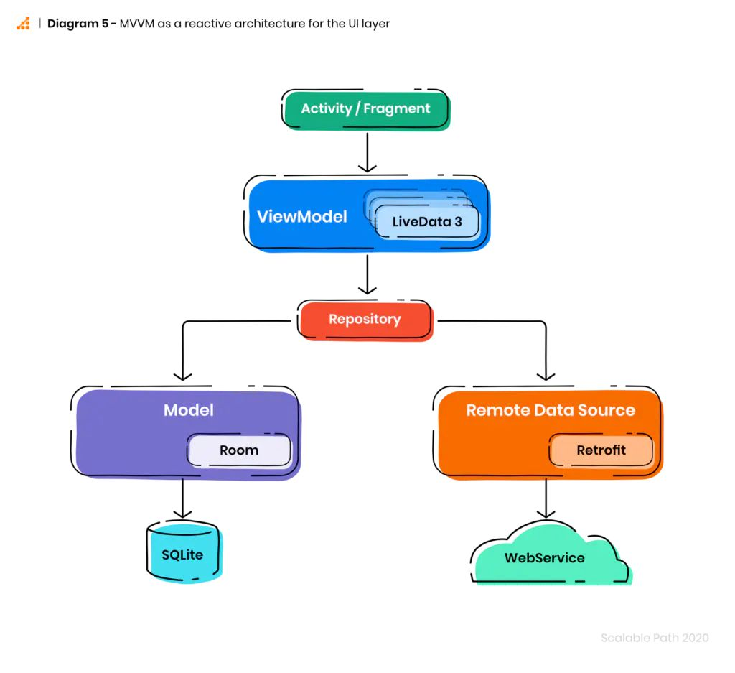
安卓APP架构——UI层的响应式架构

